Slide 1
Shortest Path
신범철

Slide 2
목차
최단 경로 문제란?
최단 경로 문제의 종류
최단 경로 문제 알고리즘
BFS
다익스트라

Slide 3
최단 경로 문제란?
최단 경로 문제란 가장 짧은 경로에서 두 꼭지점을 찾는 문제로서, 가중 그래프에서 구성하는 변들의 가중치 합이 최소가 되도록 하는 경로를 찾는 문제이다.
- 위키백과 -

Slide 4
최단 경로 문제의 종류
단일 – 출발 최단 경로 문제
단일 – 도착 최단 경로 문제
전체 – 쌍 최단 경로 문제
Notes:
최단 경로 문제의 종류는 크게 단일 출발 최단 경로 문제, 단일 도착 최단 경로 문제, 전체 쌍 최단 경로 문제 가 있다.
단일 출발 최단 경로 문제는 어떤 하나의 정점에서 출발하여 다른 모든 노드까지의 최단 경로를 찾는 문제이다.
단일 도착 최단 경로는 모든 정점에서 출발하여 어떤 하나의 목적지 정점까지의 최단 경로 문제이다. 이 문제는 그래프내의 정점들을 거꾸로 뒤집으면 단일-출발 최단 경로 문제로 바뀔 수 있다.
전체 쌍 최단 경로 문제는 모든 정점에서 다른 모든 정점까지의 최단 경로를 구하는 문제이다.

Slide 5
최단 경로 문제 알고리즘
BFS(완전 탐색 알고리즘)
다익스트라 알고리즘
플로이드 알고리즘
Notes:
최단 경로문제를 풀기위해서는 알고리즘을 알아야한다.
알고리즘의 종류로는 완전 탐색 알고리즘, 다익스트라 알고리즘, 플로이드 알고리즘 등이 있다.
문제에 따라 적절히 알고리즘을 적용하는 것이 중요한다.
우선 완전 탐색 알고리즘은 가중치가 없거나 모든 가중치가 동일한 그래프에서 최단경로를 구하는 경우 가장 빠르다
/
다익스트라 알고리즘은 음이 아닌 가중 그래프에서의 단일 출발, 단일 도착 최단 경로 문제
추가로 자세히 알아보지 않아서 넣지는 않았지만 가중 그래프가 음수인 경우에는 벨만 포드 알고리즘을 사용한다고 합니다.
/
플로이드 알고리즘은 전체 쌍 최단 경로 문제에서 사용할 경우 가장 빠릅니다.

Slide 6
최단 경로 문제 알고리즘 - BFS
방문 여부를 판단하는 배열(visited[vertex])
1
2
0 | 1 | 2 | 3 | 4
F | F | F | F | F
시작 정점
0
방문할 노드의 순서를 정하는 큐(queue)
3
4
Notes:
BFS의 동작과정을 설명하겠습니다.
0을 시작 정점이라고 가정하고 BFS알고리즘을 돌도록 하겠습니다.
우선 방문 여부를 판단하는 배열인 visited의 크기는 노드의 정점의 수이고, 모든 값을 F로 둡니다.
그리고 방문할 노드의 순서를 정하는 큐를 선언합니다.

Slide 7
최단 경로 문제 알고리즘 - BFS
방문 여부를 판단하는 배열(visited[vertex])
1
2
0 | 1 | 2 | 3 | 4
T | F | F | F | F
시작 정점
0
방문할 노드의 순서를 정하는 큐(queue)
0
3
4
Notes:
/
그리고 0이 시작 정점이기 때문에 visited의 0번째 인덱스를 True로 바꾸고, 큐에 0을 삽입합니다.

Slide 8
최단 경로 문제 알고리즘 - BFS
방문 여부를 판단하는 배열(visited[vertex])
1
2
0 | 1 | 2 | 3 | 4
T | T | F | T | F
0
방문할 노드의 순서를 정하는 큐(queue)
1 | 3
3
4
Notes:
여기서부터 queue가 빌때까지 반복할 것인데
우선 방문한 노드인 0을 큐에서 추출합니다.
그리고 방문한 노드인 0과 인접한 모든 노드를 가져옵니다.
이때 인접한 노드의 visited가 false이면, 즉 이전에 방문하지 않았다면 visite를 트루로 바꾸고 큐에 삽입합니다.

Slide 9
최단 경로 문제 알고리즘 - BFS
방문 여부를 판단하는 배열(visited[vertex])
1
2
0 | 1 | 2 | 3 | 4
T | T | T | T | F
0
방문할 노드의 순서를 정하는 큐(queue)
3 | 2
3
4
Notes:
0에서 1로 방문을 했으니
큐에서 1을 추출하고 1와 인접한 노드를 모두 구합니다.
1과 인접한 정점은 2와 3인데 이미 3은 visited가 트루이기 때문에 넘어가줍니다.

Slide 10
최단 경로 문제 알고리즘 - BFS
방문 여부를 판단하는 배열(visited[vertex])
1
2
0 | 1 | 2 | 3 | 4
T | T | T | T | T
0
방문할 노드의 순서를 정하는 큐(queue)
2 | 4
3
4

Slide 11
최단 경로 문제 알고리즘 - BFS
방문 여부를 판단하는 배열(visited[vertex])
1
2
0 | 1 | 2 | 3 | 4
T | T | T | T | T
0
방문할 노드의 순서를 정하는 큐(queue)
4
3
4

Slide 12
최단 경로 문제 알고리즘 - BFS
방문 여부를 판단하는 배열(visited[vertex])
탐색 결과
(방문 순서 : 0,1,3,2,4)
1
2
0 | 1 | 2 | 3 | 4
T | T | T | T | T
0
방문할 노드의 순서를 정하는 큐(queue)
3
4
Notes:
탐색 결과 0,1,3,2,4 순으로 탐색 한 것을 알 수 있습니다.

Slide 13
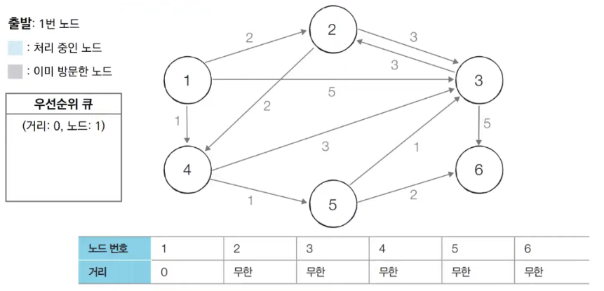
최단 경로 문제 알고리즘 - 다익스트라

Slide 14
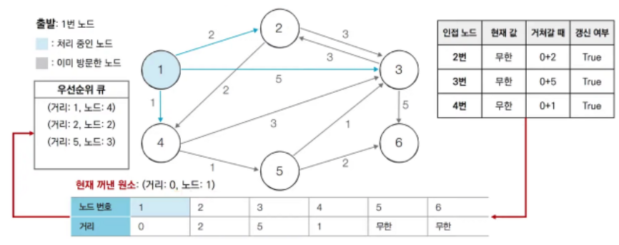
최단 경로 문제 알고리즘 - 다익스트라

Slide 15
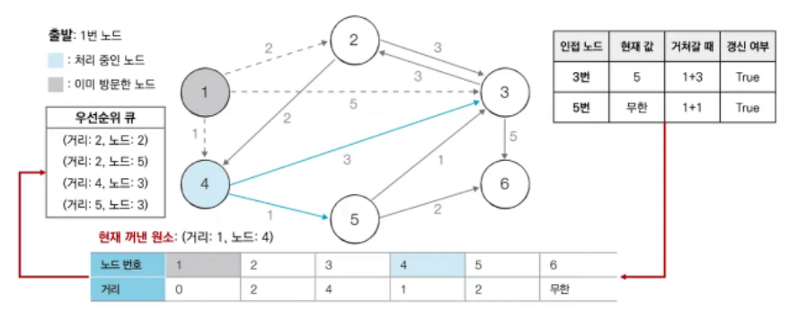
최단 경로 문제 알고리즘 - 다익스트라

Slide 16
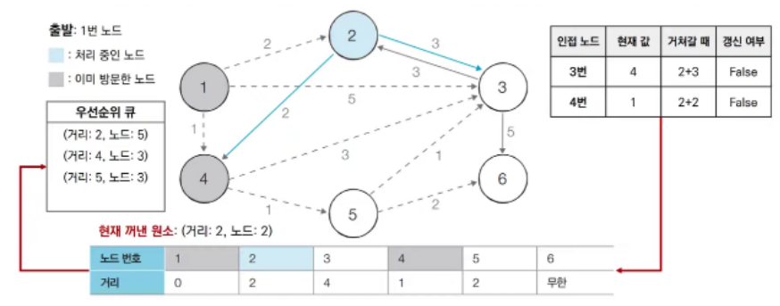
최단 경로 문제 알고리즘 - 다익스트라

Slide 17
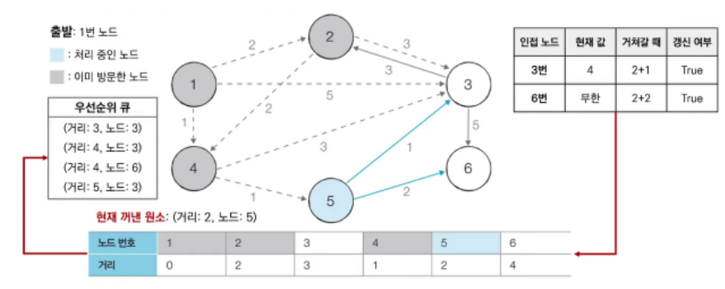
최단 경로 문제 알고리즘 - 다익스트라

Slide 18
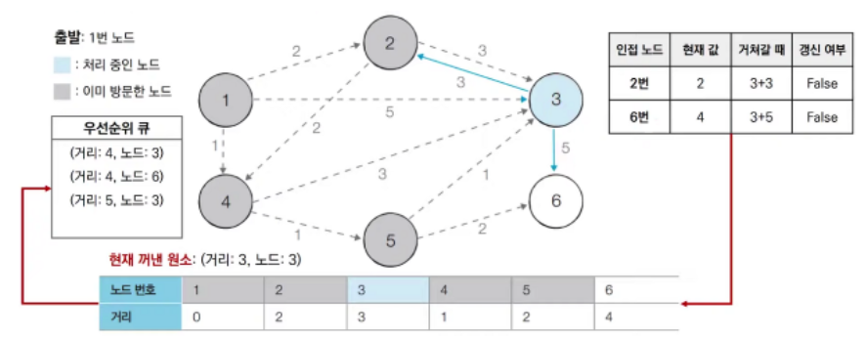
최단 경로 문제 알고리즘 - 다익스트라

Slide 19
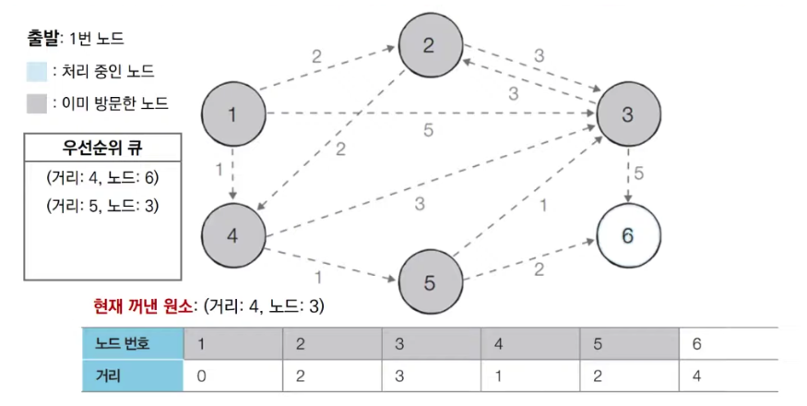
최단 경로 문제 알고리즘 - 다익스트라

Slide 20
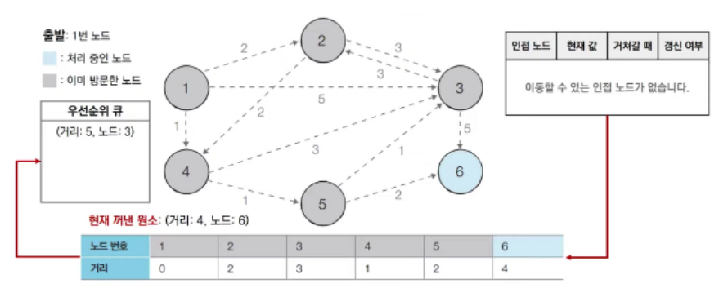
최단 경로 문제 알고리즘 - 다익스트라

Slide 21
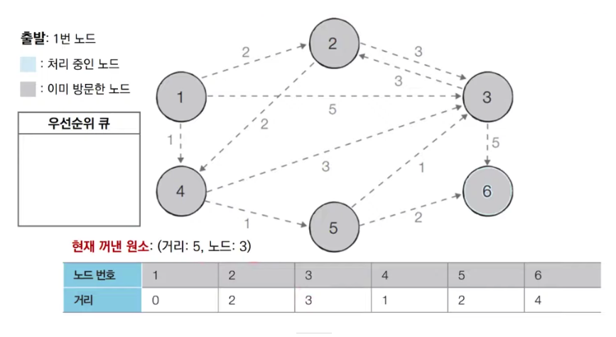
최단 경로 문제 알고리즘 - 다익스트라

